Slide 1
Муниципальное общеобразовательное учреждение
основная общеобразовательная школа с. Липлейка
Спасского района Пензенской области
Областной конкурс экскурсионных проектов обучающихся «Пройдись по Пензенскому краю...»
Экскурсионный проект
«Спасск: вчера, сегодня, завтра»
Авторы проекта: группа «Юный краевед»
Руководители проекта:
Федорова Людмила Евгеньевна, учитель русского языка и литературы
Синягина Людмила Вячеславовна, учитель истории и обществознания
2021 год

Slide 2
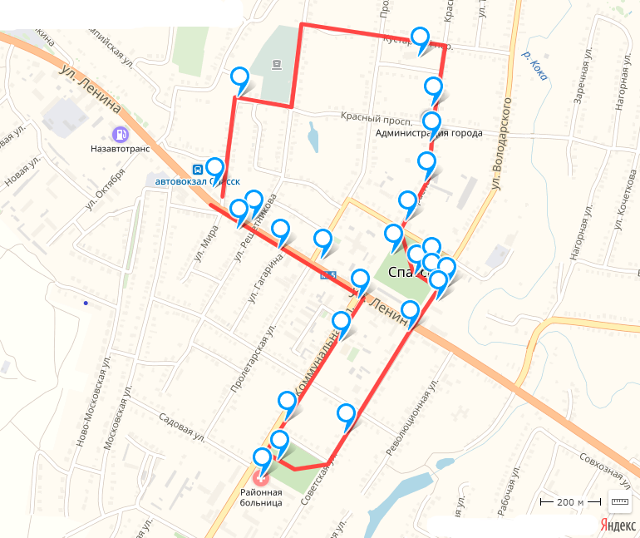
Схема маршрута

Slide 3
Схема движения по маршруту
Автовокзал улица Криванчикова( дом, где родился поэт Н.Г.Криванчиков) Кустарный переулок (собор Вознесения Христова) Красный проспект (дом фотографа И.Е.Печенкина) улица Красная (купеческие особняки) парк XXX-летия ВЛКСМ Советская площадь (исторический центр города) улица Советская (магазин-пекарня «Добрый хлебушек») Спасская участковая больница Больничный парк (Памятник борцам революции, Памятник воинам-афганцам) пешеходная улица –Коммунальная (достопримечательности) улица Ленина автовокзал
Протяженность маршрута – 4,4 км
Время экскурсии – 3 часа
Notes:
Автовокзал Улица Криванчикова( Дом, где родился поэт Н.Г.Криванчиков) Кустарный переулок (Собор Вознесения Христова) Красный проспект (Дом фотографа И.Е.Печенкина) улица Красная (купеческие особняки) парк XXX-летия ВЛКСМ Советская площадь (исторический центр города) улица Советская (магазин-пекарня «Добрый хлебушек»)

Slide 4
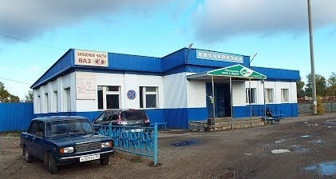
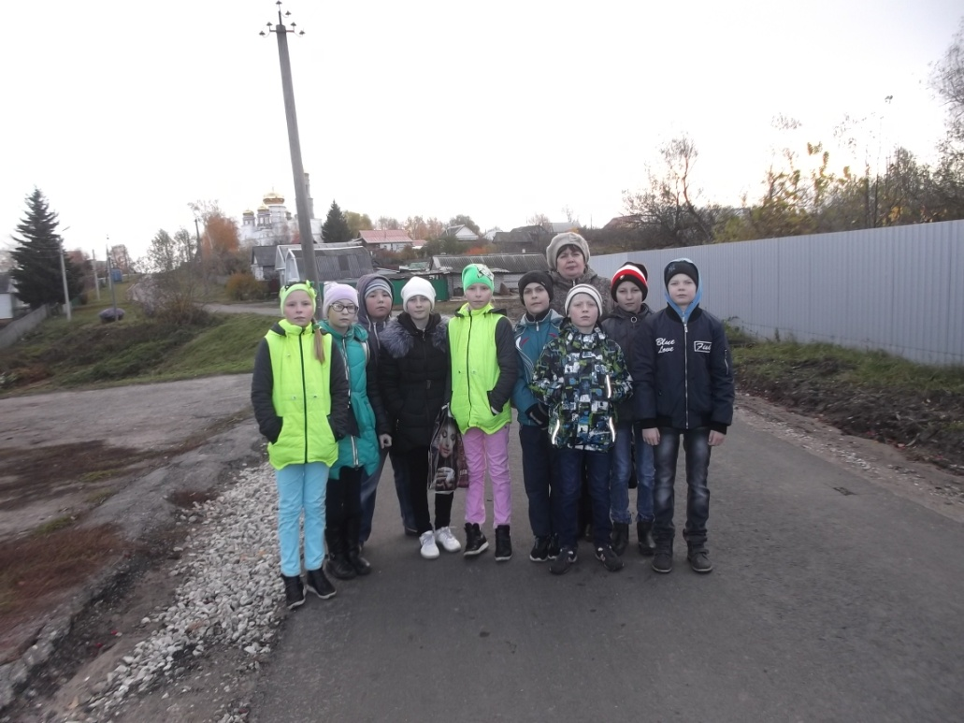
Автовокзал

Slide 5
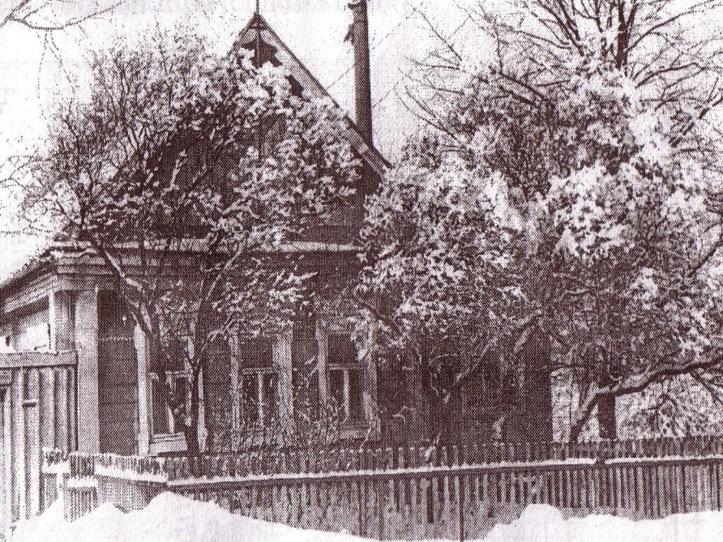
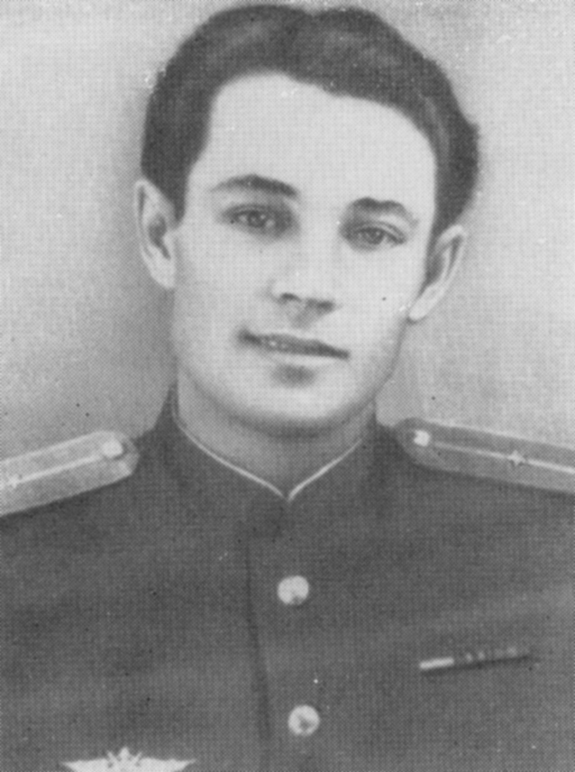
Улица Криванчикова
Николай Григорьевич Криванчиков (1926-1978) - советский поэт и драматург, детские и юношеские годы которого прошли в родном Беднодемьяновске (Спасске)
Дом №34, где родился Н.Г.Криванчиков

Slide 6
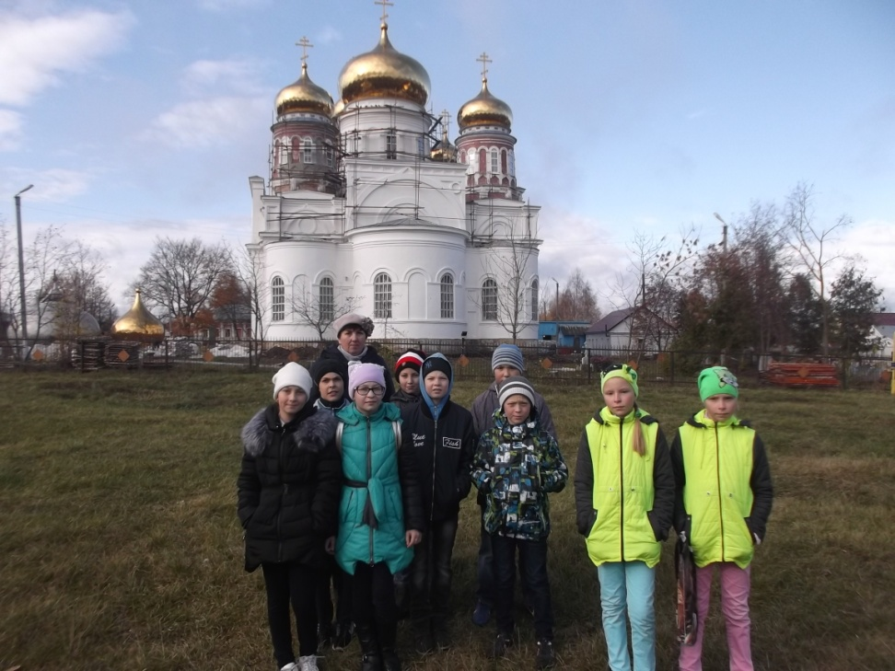
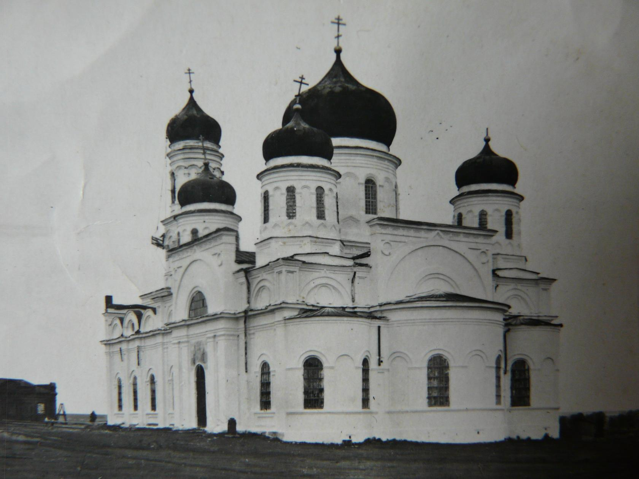
Кустарный переулок. Собор Вознесения Господня
Храм Вознесения Господня. Фото начала XX века
Собор Вознесения Господня. Фото 2018 г.

Slide 7
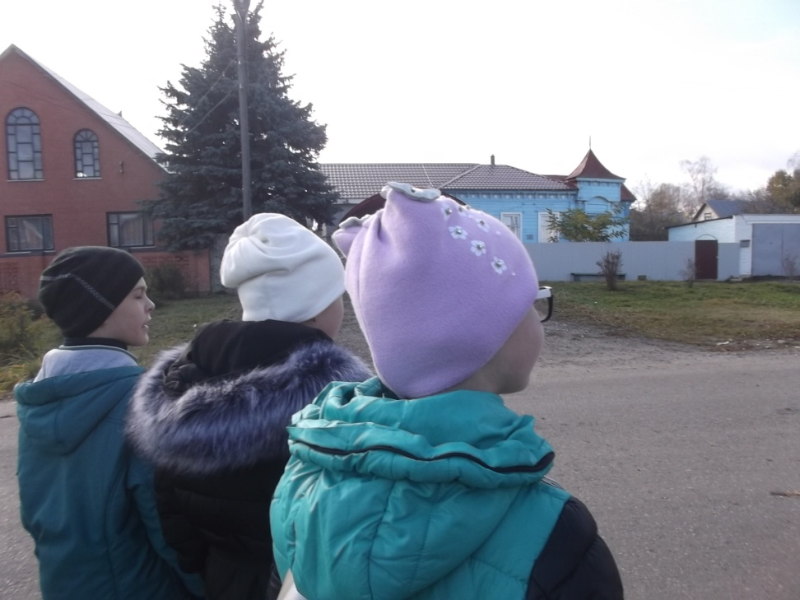
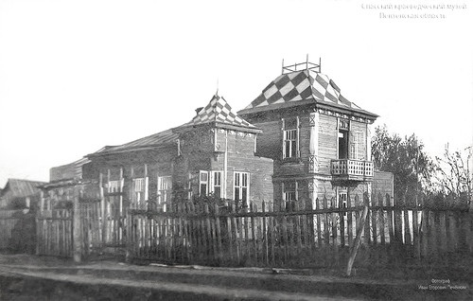
Красный проспект
В начале 1900-х годов в Спасске появился необычный для горожан дом с элементами стиля модерн. Это одно из немногих зданий модернистского стиля, сохранившихся не только в городе, но и в области
Дом №31 -дом фотографа И.Е.Печенкина (1880-1970),фотолетописца Спасского края

Slide 8
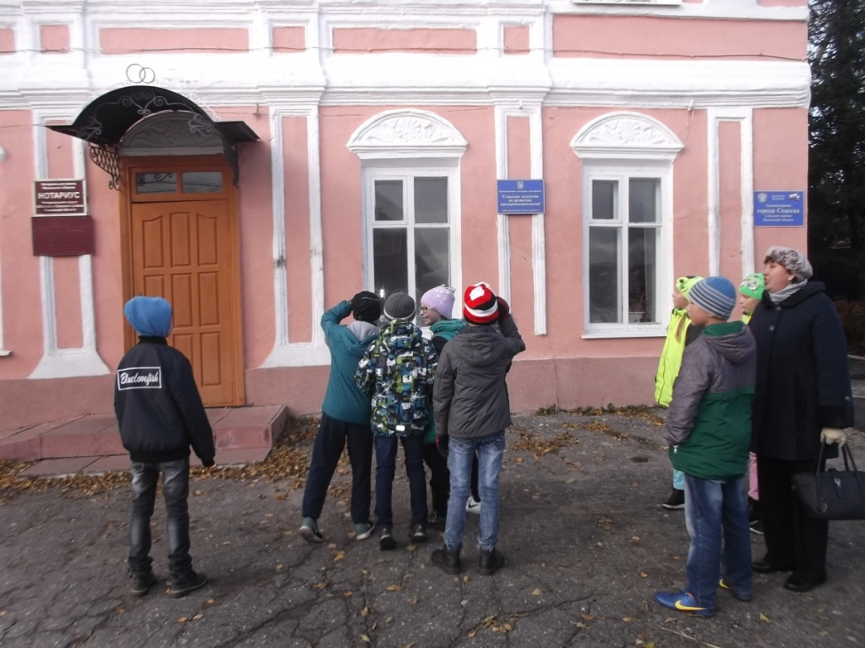
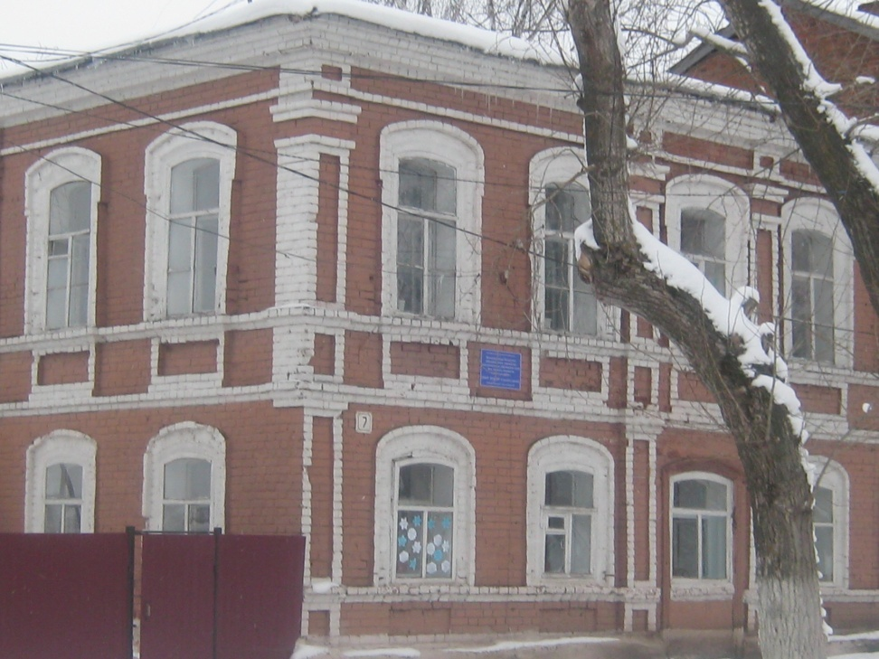
Улица Красная. Купеческие особняки
Дом № 26/20 принадлежал купцу Исачкину (сейчас здание городской администрации)
Дом № 7 - бывший дом купца Николая Адольфовича Хельгрена (в настоящее время Дом детского и юношеского творчества)

Slide 9
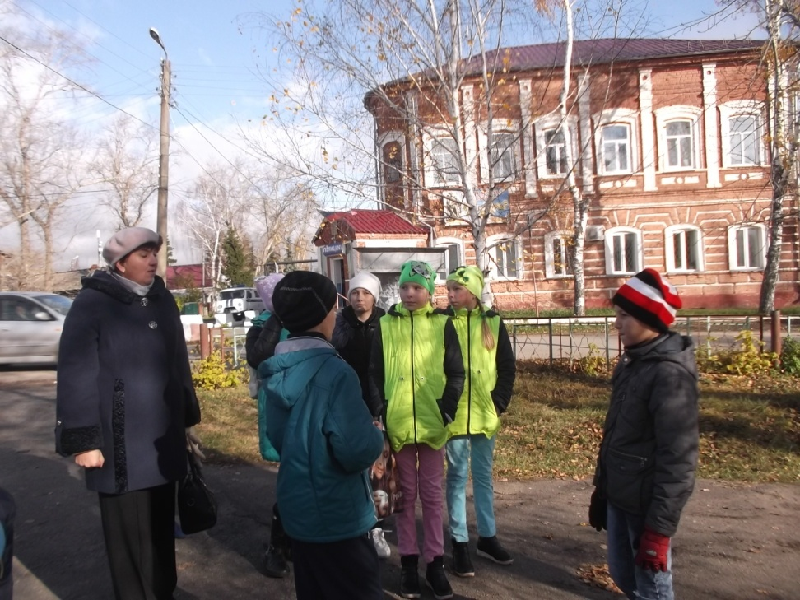
Улица Красная. Исторический памятник
Угловой дом № 1 - ныне Районный отдел внутренних дел.
Дом был построен во второй половине XIX века. Ранее принадлежал купцу Василию Ивановичу Вихрову.
Это двухэтажное кирпичное здание, прямоугольное в плане, с двумя крыльями, уходящими во двор. Общий угол главного входа округлен и отмечен лучковой нишей на втором этаже. Над ней на крыше расположен аттик. Первый этаж рустован. Уличные фасады украшены фигурным кирпичом.

Slide 10
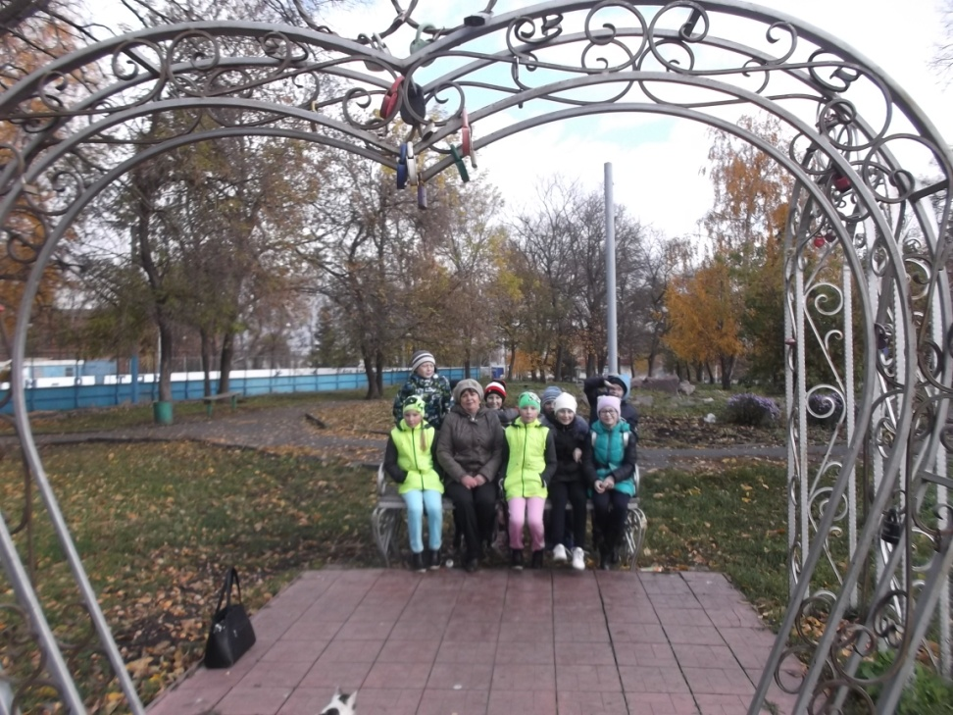
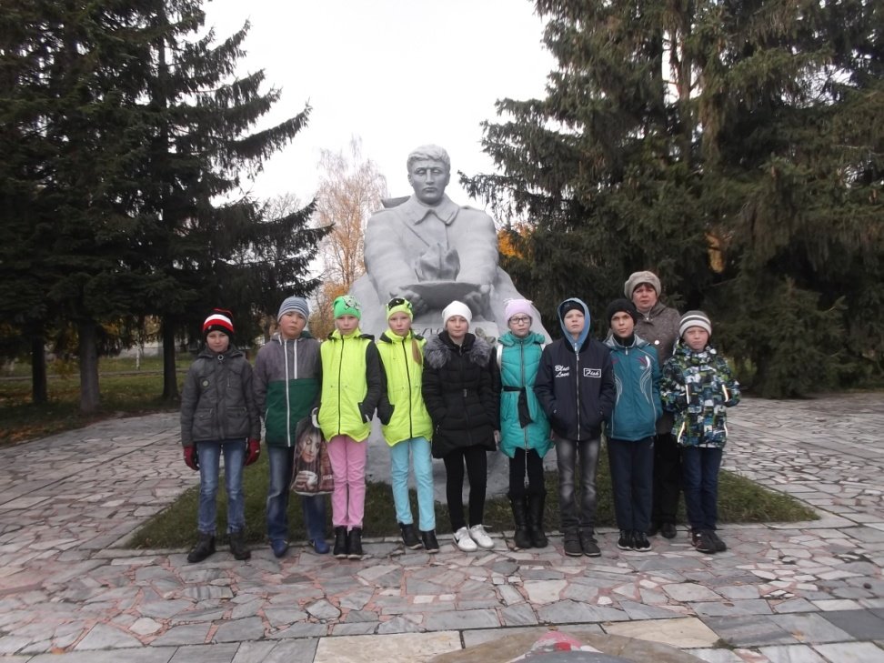
Парк XXX-летия ВЛКСМ
К 350-летию города Спасска в парке открыта аллея Любви, Семьи и Верности
9 мая 1970 г. на средства населения был открыт памятник-обелиск воинам – участникам Великой Отечественной войны 1941-1945 гг. (автор Шпак)

Slide 11
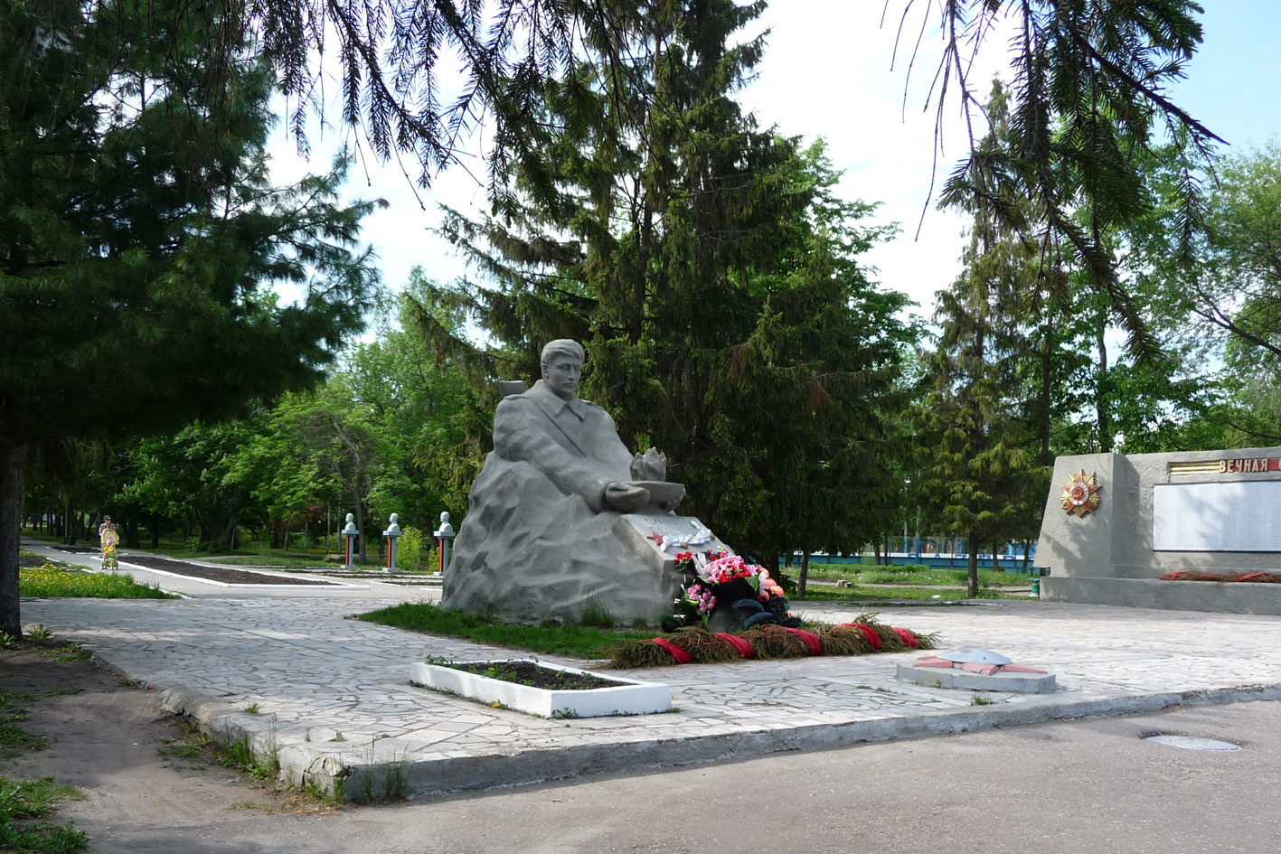
Мемориал Великой Отечественной войны

Slide 12
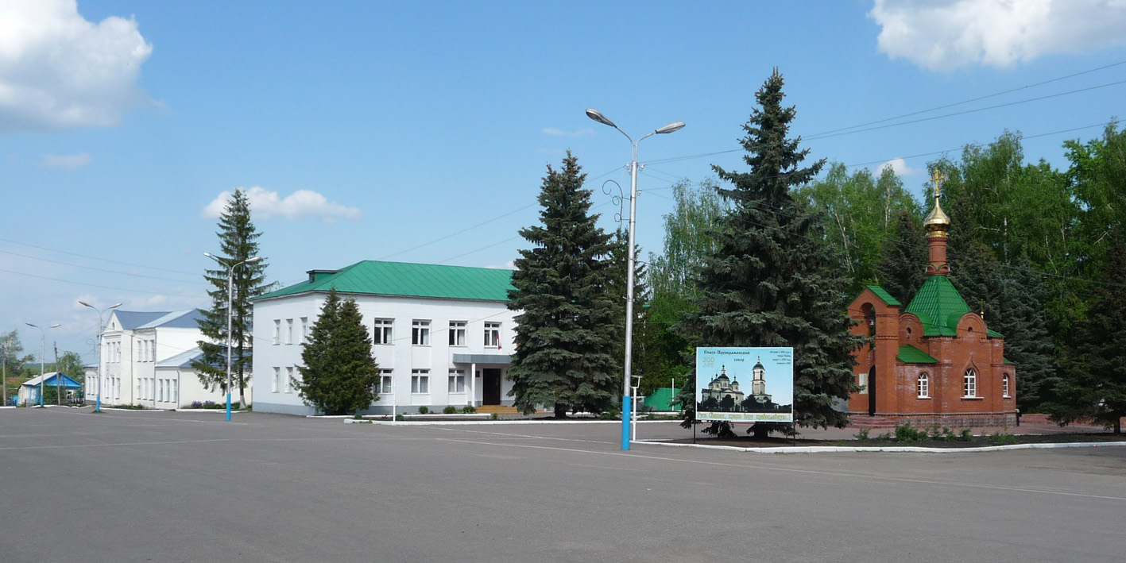
Советская площадь (Соборная, или Базарная) - исторический центр города

Slide 13
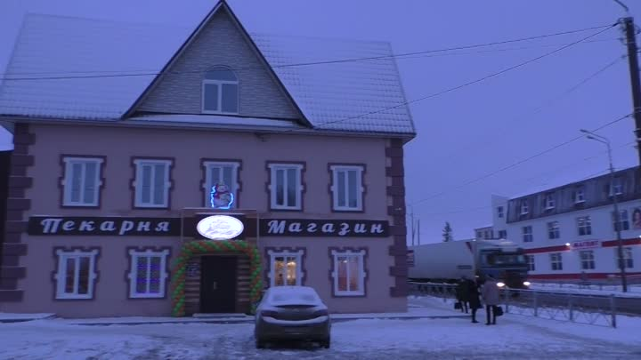
Улица Советская. «Добрый хлебушек»

Slide 14
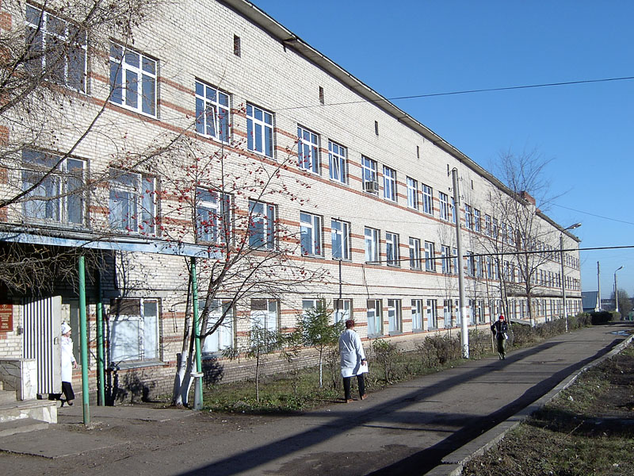
Спасская участковая больница

Slide 15
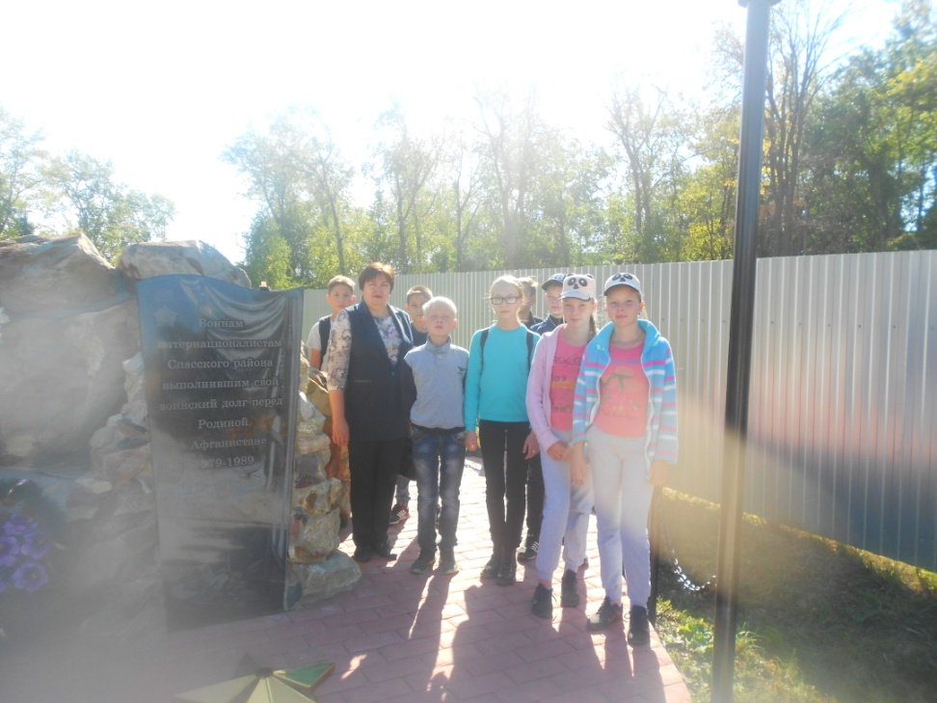
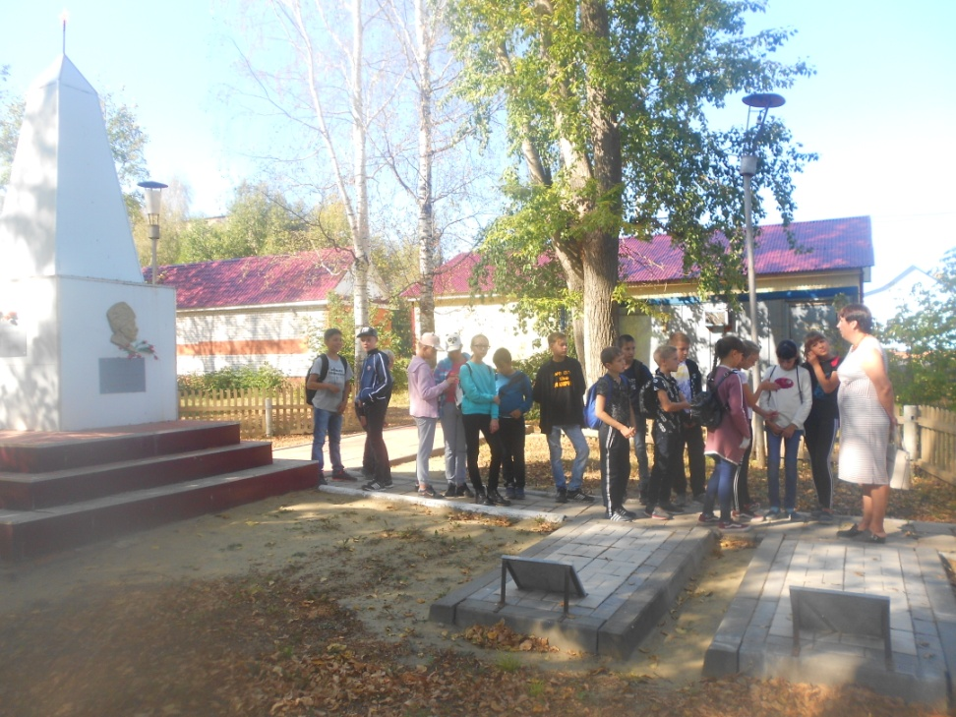
Больничный парк
1 сентября 2016 года в Больничном парке состоялось торжественное открытие монумента воинам-афганцам.
В 1919 году установлен памятник в виде четырехгранного усеченного обелиска, поднятого на постамент. В конце 1960 -х годов на двух гранях обелиска были укреплены мемориальные доски с портретными барельефами чекистов, погибших при подавлении Хомутовского мятежа 1918 года

Slide 16
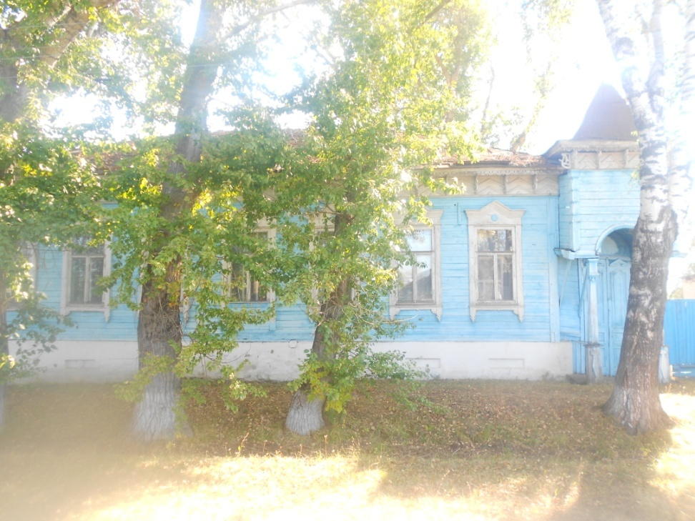
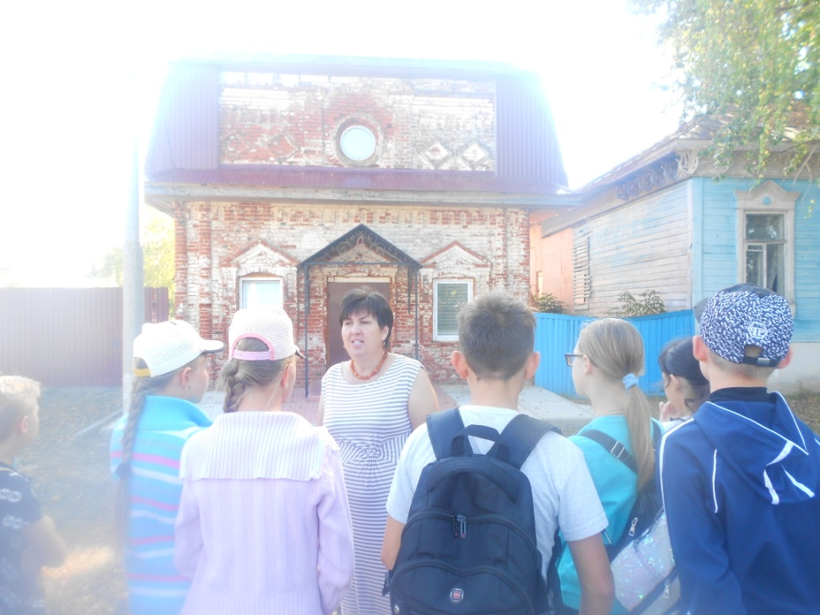
Улица Коммунальная
Дом № 29/31 – городская усадьба конца XIX – начала XX в.в.
В настоящее время находится в реставрации

Slide 17
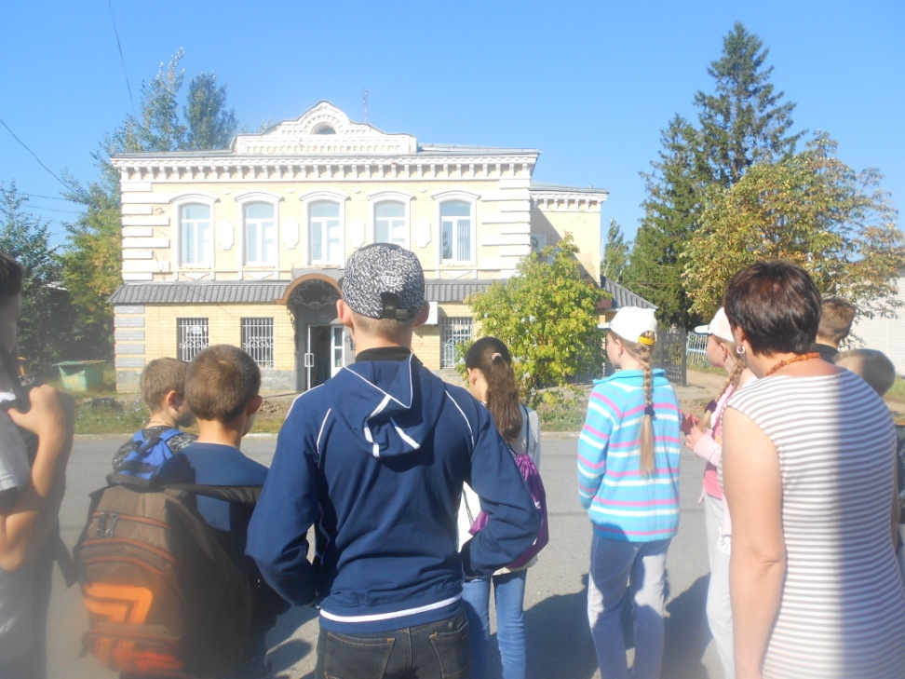
Дом №18 - украшение улицы
Дом принадлежал купцу II гильдии Никифору Ивановичу Кудинову, имевшему в 1890-х годах две бакалейные лавки и постоялый двор.
теперь – частный продуктовый магазин и офис предпринимателя М.А. Свищева).
Центр его юго-восточного фасада подчеркнут фигурным аттиком с круглым окном и килевидным завершением. Поле аттика декорировано кирпичной выкладкой. Между окнами, оформленными лучковым завершением, расположены филенки. Углы здания рустованы. Оно имеет форму куба, покрытого вальмовой (четырехскатной) крышей. С северо-восточной стороны здания расположена двухэтажная пристройка. Стены дополнительно украшены накладками из кирпича всевозможной формы. Элементы декора переходят и на другие фасады.

Slide 18
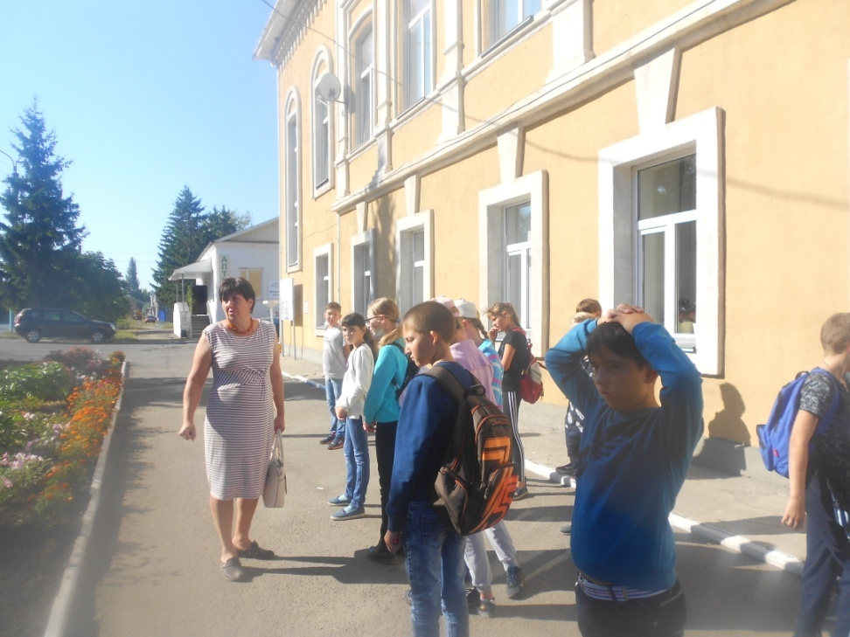
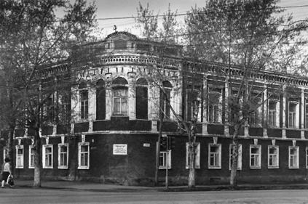
Дом турецкого подданного Али-Ахмуда Фендика (Эфендиева)
В 1910 году началось строительство дома, но здание до революции 1917 года достроить не успели. Стройку примерно в 1919 году объявили ударной, и через 4 года благодаря стараниям местной молодежи было подготовлено к эксплуатации под названием Дворец труда
В настоящее время Дом культуры

Slide 19
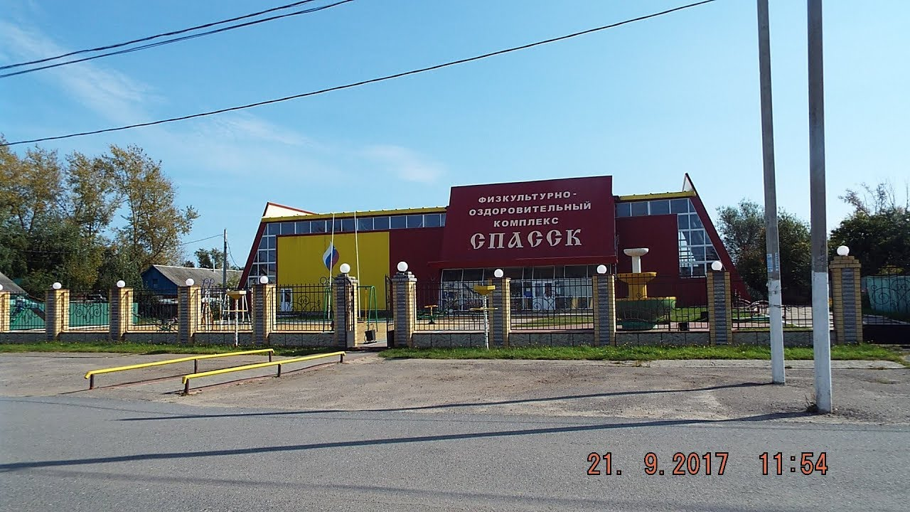
Физкультурно-оздоровительный комплекс «Спасск» открыт 2 сентября 2005года.

Slide 20
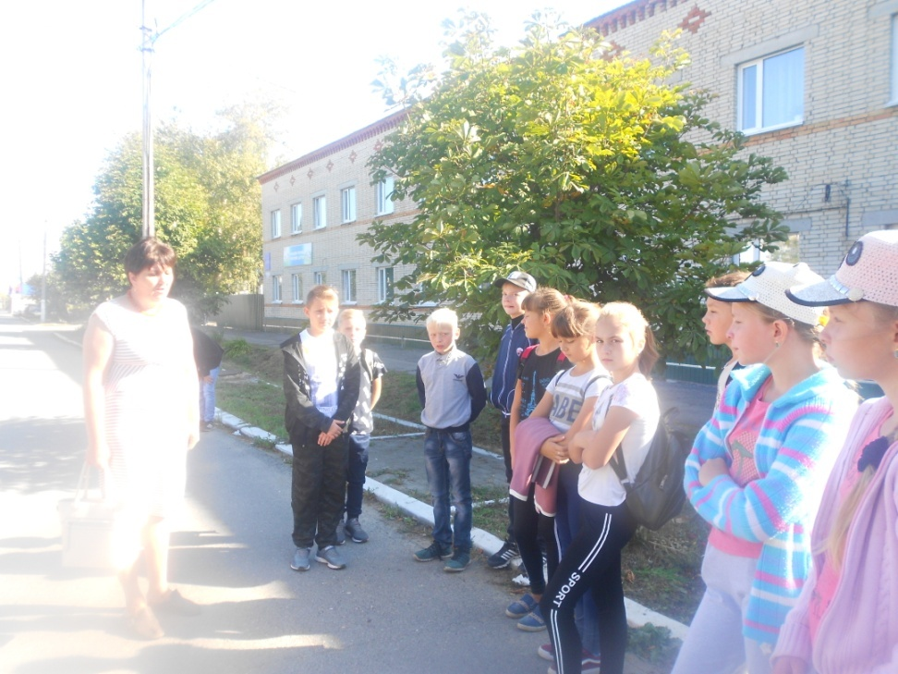
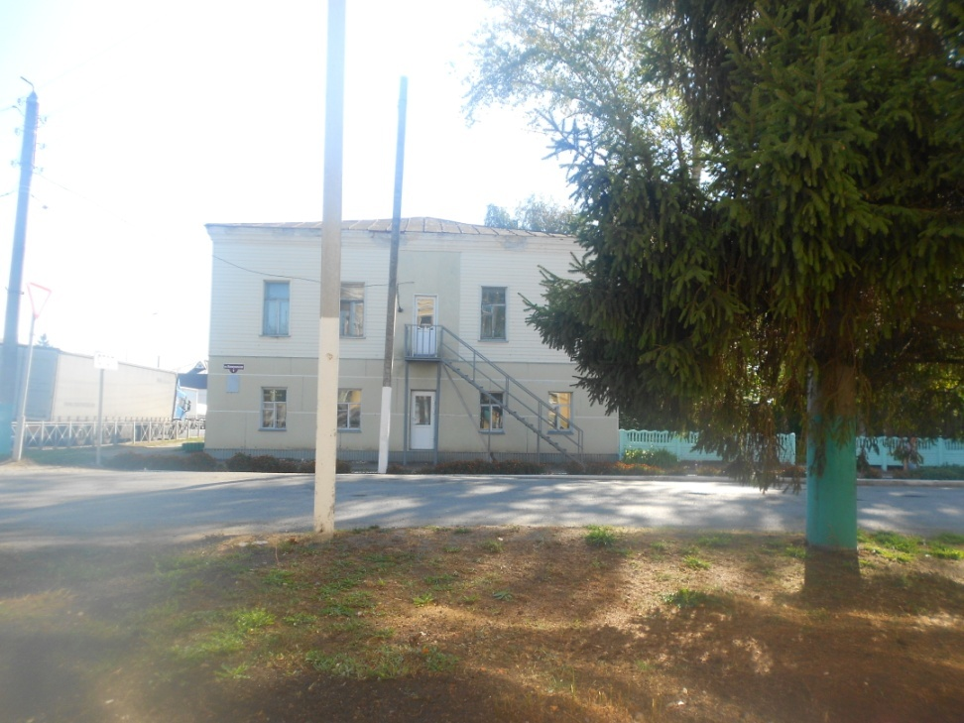
Детский дом и музыкальная школа
Дом № 3 . До революции здание принадлежало Красильниковым. Одно время в нем был Дом колхозника (2-е здание)
Дом № 1. здание детской школы искусств, построено в конце XIX века. По воспоминаниям современников, именно в этом здании располагался трактир и гостиница Г.А. Бирюкова

Slide 21
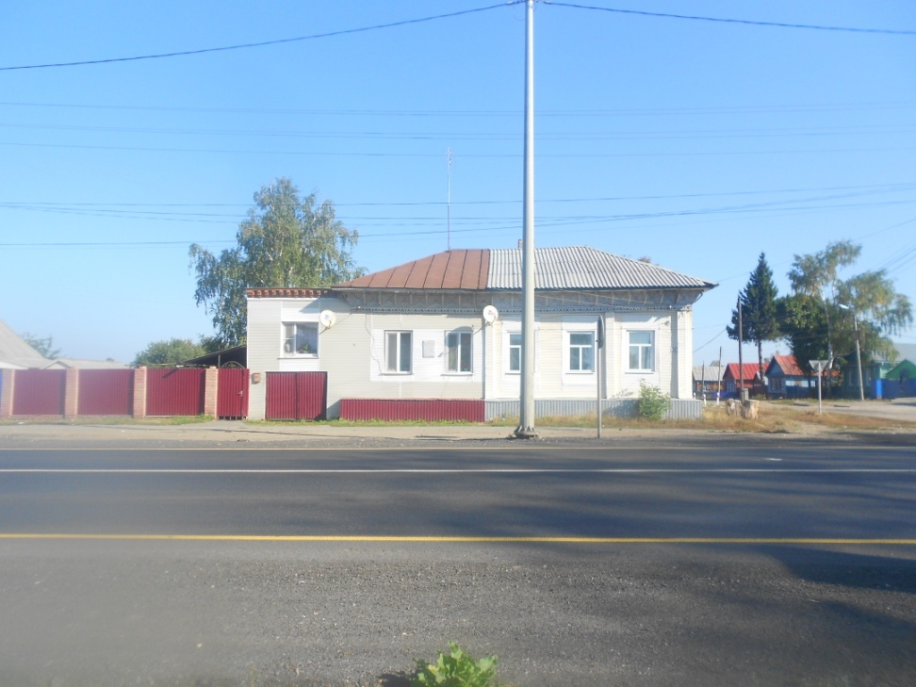
Улица Ленина
Дом был построен в конце XIX века. Он принадлежал зажиточному крестьянину Дмитрию Михайловичу Соколову.
Дом одноэтажный под вальмовой крышей с горизонтальной обшивкой тесом. В плане дом представлял собой крест с раздельными входами через веранды во всю длину дворового фасада.
Первоначальный вид дома полностью не сохранился, часть здания отделана современными материалами.
В этом доме в 1912 году родился заслуженный художник РСФСР Алексей Дмитриевич Соколов.
Дом № 35/42 , где родился А.Д.Соколов

Slide 22
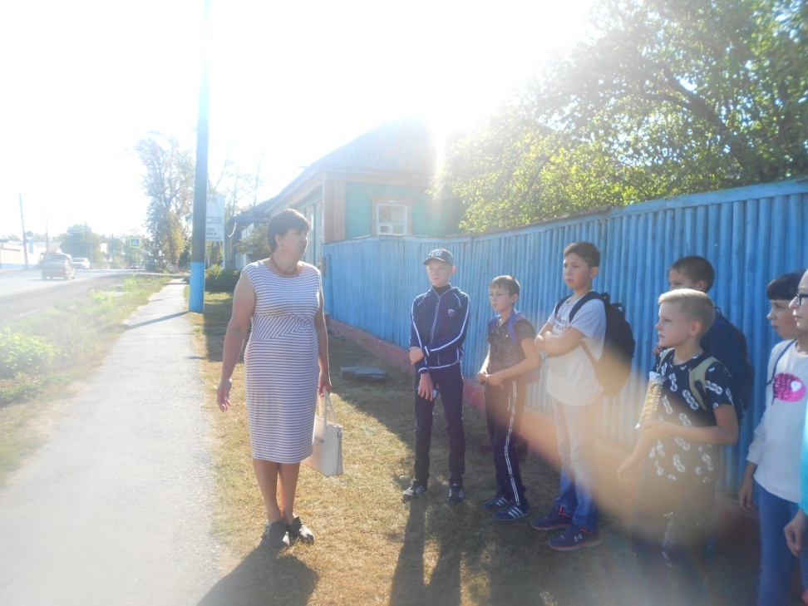
Особняк купцов Турусовых
В доме № 60 по ул. Ленина жили и живут Турусовы. Это деревянная на кирпичном фундаменте одноэтажная постройка. Дом обшит тесом с двускатной крышей, построен на месте сгоревшего двухэтажного здания.

Slide 23
Дорогие зрители!
Приезжайте к нам в Спасск!

